Slide 1
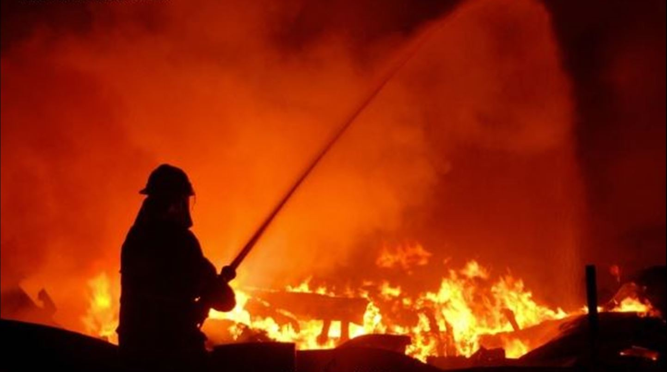
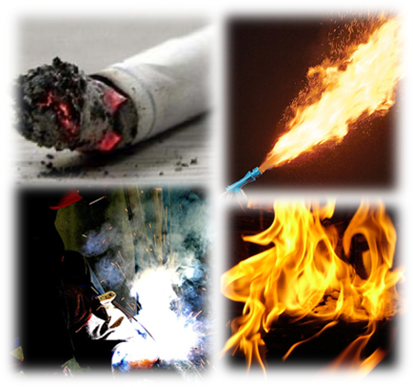
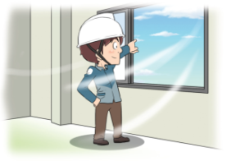
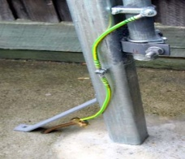
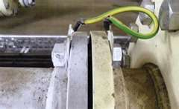

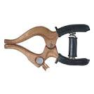
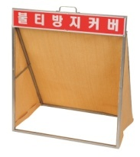
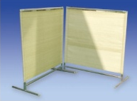


화재ㆍ폭발 사고 이렇게 예방하세요
위험물이 혼합된 공기가 점화원과 접촉하는 순간 화재ㆍ폭발 발생
▪ 휘발유 등 유류
▪ LPG, 도시가스
▪ 신너 등 유기용제
▪ 세척용제
▪ 수소, 아세틸렌
▪ 알코올류
▪ 불꽃(화염)
▪ 정전기
▪ 전기스파크
▪ 충격 및 마찰
▪ 뜨거운 표면
▪ 담배불씨
위험물
점화원
화재
산소(공기)
화재ㆍ폭발 사고를 예방하려면 위험물과 점화원을 제거해야 합니다
● 실내 또는 밀폐공간 작업 시 창문을 열거나 강제
송풍 등 환기를 하여 유증기 등 인화성 가스를
제거하여야 합니다.
● 유증기 등 인화성 물질이 존재하는 공간에서
작업하거나 인화성 물질 취급 시
- 용접 및 그라인딩 작업, 비방폭형 전기기기
(손전등, 전동공구 등)의 사용을 금지하고,
- 제전화, 제전복 착용으로 인체의 정전기를 없애고,
- 접지클램프 사용 등 접지조치로 설비의 정전기도
제거해야 합니다.
환기 실시
접지 실시
배관 어스본딩
제전복 착용
● 배관이나 드럼통 등 용접작업 시 내부에 인화성
물질이 있는지 확인하여야 하고 주변에 불꽃이
날리지 않도록 조치하여야 합니다.
접지클램프 활용
불꽃비산 방지조치

Slide 2
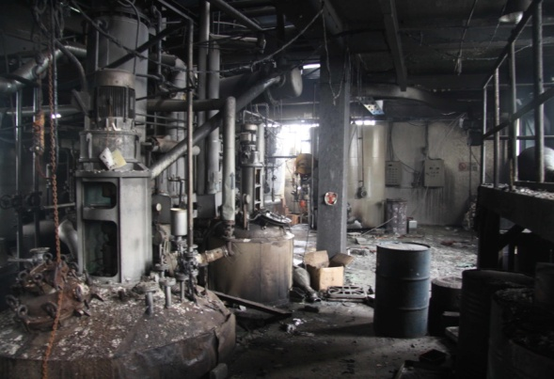
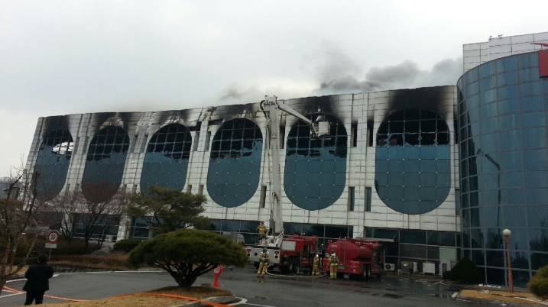
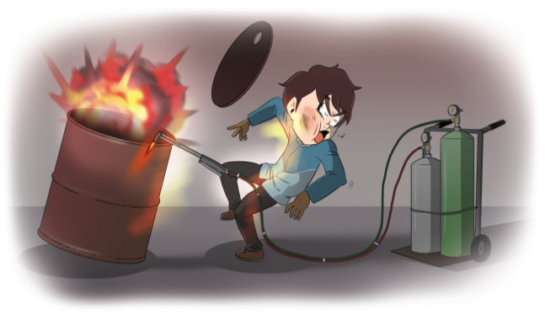
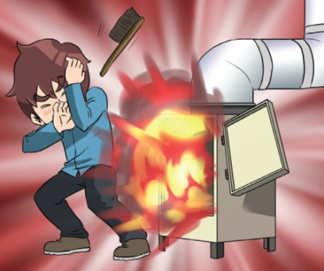
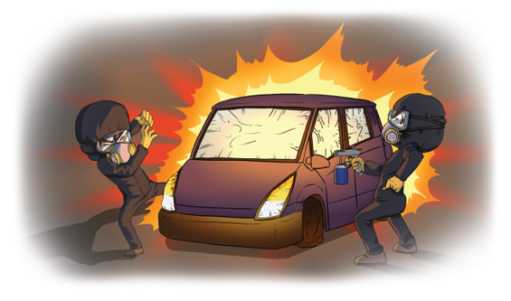
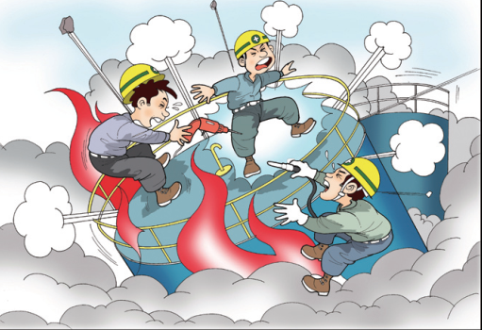
유해위험물질 화재ㆍ폭발 사고!
사업주의 무관심과 작업자의 부주의
언제, 어디서든 일어날 수 있습니다
<'14.4.15. 폴리우레탄 접착제 공장 폭발>
<'14.3.9.반도체부품 제조공장 화재>
경기도 안산소재 폴리우레탄 접착제
제조공장에서 반응기 반응폭주로 발생된
유증기 폭발사고(사망 1명, 부상 2명)
경기도 안성시 반도체부품 제조공장에서
화학물질의 화학반응에 의해 화재가 발생한 사고(재산피해 3층 전소)
우리 주변에서 화재ㆍ폭발 사고사례
빈 드럼 절단작업 중 폭발
집진기 청소 중 폭발
신너를 보관했던 폐드럼을 난로로 사용하기 위해 산소 용접기로 절단 작업 중 폐드럼
내부에 잔류했던 신너가 폭발
작업자가 빗자루로 집진기(먼지를 흡입하는 장치) 내부를 청소 하던 중 정전기에 의한
스파크로 인해 집진기가 폭발
자동차 도장부스 화재ㆍ폭발
저장탱크 용접작업 중 폭발
도장부스의 국소배기장치를 가동시키지 않고 문을 열어놓고 작업 중 신너 유증기가 정전기 등에 점화되어 폭발
위험물 저장탱크 상부에서 용접 및 드릴 작업중 용접 불티가 탱크 내부로 날려 탱크 내
유증기 폭발

